Slide 1
Introducción a la programación en Java
Conferencia 1 “Introducción a Java”

Slide 2
SUMARIO
1.1 Introducción.
1.2 Qué es un programa?.
1.3 Qué es un algoritmo?.
1.4 Qué es un lenguaje de programación?.
1.5 Programación orientada a objetos.
1.6 Java
1.7 Elementos básicos de Java

Slide 3
1.1 Introducción
Conferencias (1-2 horas)
Clases prácticas (1 hora)
Tarea extraclase
Programas y herramientas para el entorno de desarrollo
Libro de Texto
Test

Slide 4
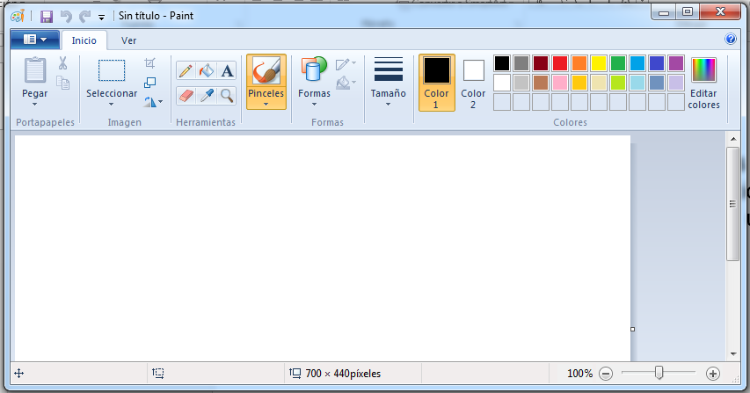
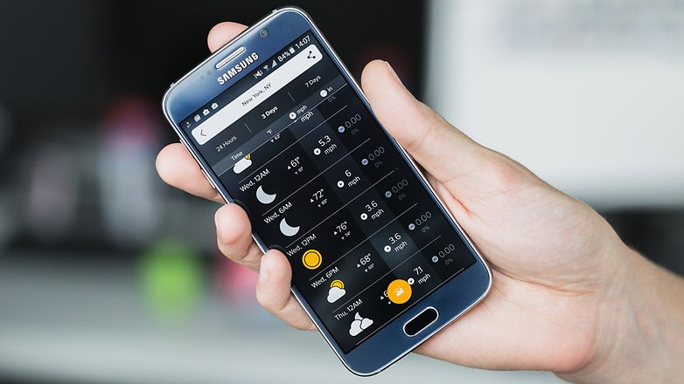
1.2 Concepto de programa
Un programa es un conjunto de instrucciones u órdenes basadas en un lenguaje de programación que una computadora interpreta para resolver un problema o una función especifica.

Slide 5
1.2 Concepto de programa
Es la relación ordenada de actividades, en informática se le conoce como la serie codificada de instrucciones.
2. Redacción de un algoritmo en un lenguaje de programación.
3. Conjunto de instrucciones ordenadas correctamente que permiten realizar una tarea o trabajo específico.
4. Toda secuencia de instrucciones o indicaciones destinadas a ser utilizadas, directa o indirectamente, en un sistema informático para realizar una función o una terea o para obtener un resultado determinado, cualquiera que fuere su forma de expresión y fijación

Slide 6
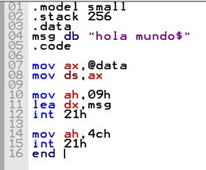
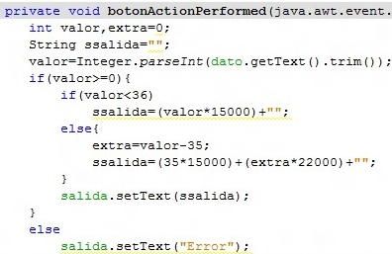
1.2 Concepto de programa
Programa escrito en lenguaje ensamblador o lenguaje de máquina.
Programa escrito en lenguaje Java.

Slide 7
1.3 Qué es un algoritmo?
Un algoritmo se puede definir como una secuencia de instrucciones que representan un modelo de solución para determinado tipo de problemas. O bien como un conjunto de instrucciones que realizadas en orden conducen a obtener la solución de un problema.

Slide 8
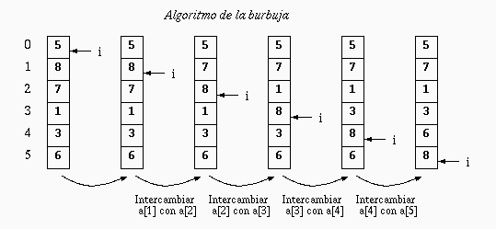
1.3 Qué es un algoritmo?
Los algoritmos son independientes de los lenguajes de programación. En cada problema el algoritmo puede escribirse y luego ejecutarse en un lenguaje diferente de programación.

Slide 9
1.4 Lenguaje de programación
Un lenguaje de programación es un lenguaje diseñado para describir el conjunto de acciones consecutivas que un equipo debe ejecutar. Por lo tanto, un lenguaje de programación es un modo práctico para que los seres humanos puedan dar instrucciones a un equipo.

Slide 10
1.4 Lenguaje de programación
El lenguaje utilizado por el procesador se denomina lenguaje máquina. Se trata de instrucciones que llegan al procesador consistentes en una serie de datos binarios (ceros y unos).
El lenguaje máquina, por lo tanto, no es comprensible para los seres humanos, razón por la cual se han desarrollado lenguajes intermediarios comprensibles para el hombre. El código escrito en este tipo de lenguaje se transforma en código máquina para que el procesador pueda interpretarlo.

Slide 11
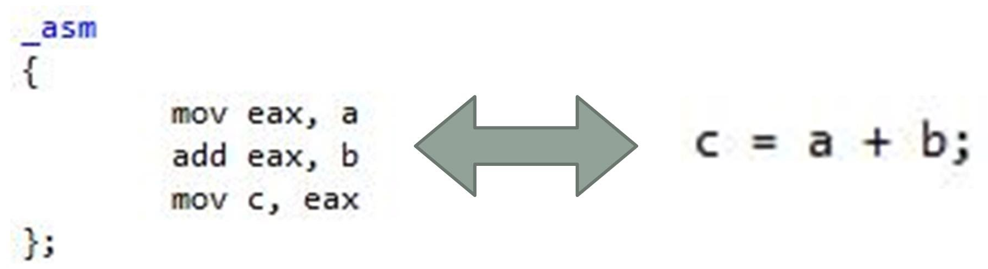
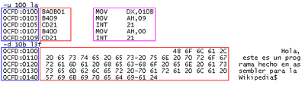
1.4 Lenguaje de programación
Equivalente en lenguaje C++

Slide 12
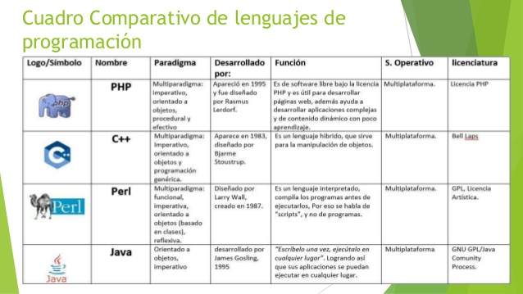
1.4 Lenguaje de programación

Slide 13
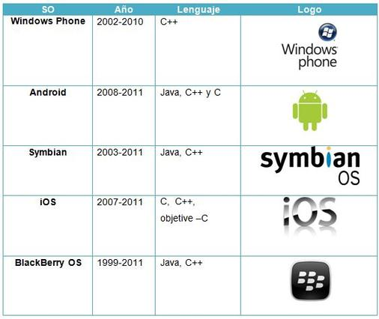
1.4 Lenguaje de programación

Slide 14
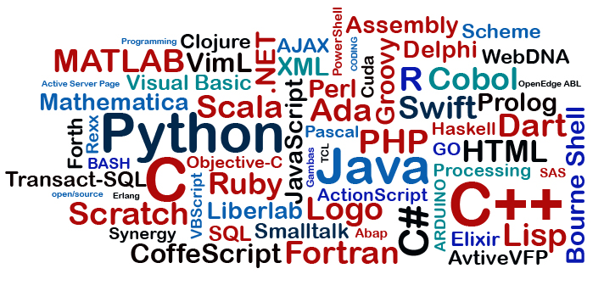
1.4 Lenguaje de programación

Slide 15
1.5 Programación Orientada a Objetos (POO ó OOP).
La programación orientada a objetos (POO, u OOP según sus siglas en inglés) es un paradigma de programación que viene a innovar la forma de obtener resultados. Los objetos manipulan los datos de entrada para la obtención de datos de salida específicos, donde cada objeto ofrece una funcionalidad especial.
Los objetos son entidades que tienen un determinado "estado", "comportamiento (método)" e "identidad“.
En Java todo esta representado como un objeto.

Slide 16
1.5 Programación Orientada a Objetos (POO ó OOP).
Un objeto contiene toda la información que permite definirlo e identificarlo frente a otros objetos pertenecientes a otras clases e incluso frente a objetos de una misma clase, al poder tener valores bien diferenciados en sus atributos.
Los objetos disponen de mecanismos de interacción llamados métodos, que favorecen la comunicación entre ellos. Esta comunicación favorece a su vez el cambio de estado en los propios objetos.

Slide 17
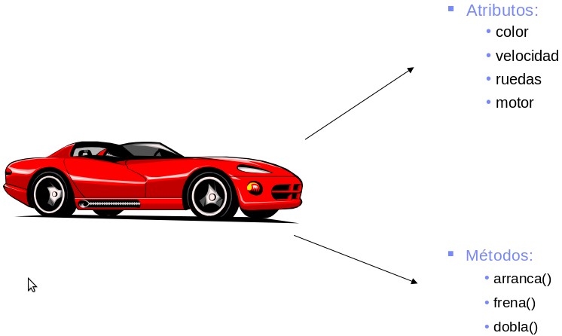
1.5 Programación Orientada a Objetos (POO ó OOP).
La POO es la forma más cercana a como expresaríamos las cosas en la vida real.

Slide 18
1.5 Programación Orientada a Objetos (POO ó OOP).
Concepto de Clase
Una clase es la definición de las características concretas de un determinado tipo de objetos. Es decir, de cuáles son los datos y los métodos de los que van a disponer todos los objetos de ese tipo. Por esta razón, se suele decir que el tipo de dato de un objeto es la clase que define las características del mismo.

Slide 19
1.5 Programación Orientada a Objetos (POO ó OOP).
La sintaxis básica para definir una clase es la siguiente:
class <nombreClase>
{
<miembros>
}
De este modo se definiría una clase de nombre <nombreClase> cuyos miembros son los definidos en <miembros>, los miembros de una clase son los datos y métodos de los que van a disponer todos los objetos de la misma.

Slide 20
1.5 Programación Orientada a Objetos (POO ó OOP).
class Coche
{
String color;
int velocidad;
int cant_ruedas;
Motor mi_motor;
Timon mi_timon;
public void arranca()
{ mi_motor.enciende(); }
public void frena()
{ mi_motor.apaga();
}
public void dobla()
{ mi_timon.dobla();
}
}

Slide 21
Repasar conceptos anteriores.
Que es un programa?
Que es un algoritmo?
Que es un lenguaje de programación?
Que es la POO?
Que significan las siglas anteriores?

Slide 22
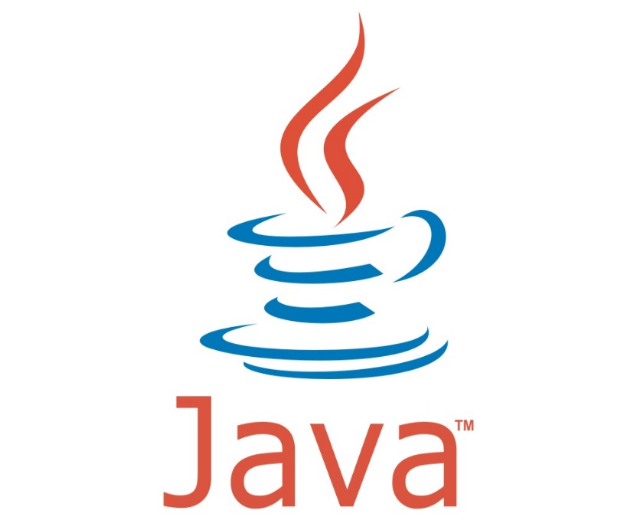
1.6 Lenguaje Java
A principios de los años 90 la compañía Sun Microsystems creó un nuevo lenguaje llamado Oak, era un lenguaje que usaba la compañía internamente para sus proyectos, cuando en 1995 la compañía decide lanzar el lenguaje al mercado se decidió cambiar el nombre por algo más comercial y se bautizó al lenguaje como Java, a partir de ese momento ha ido ganando en popularidad el lenguaje y hoy en día es reconocido como un lenguaje importante orientado a objeto y sobre todo un lenguaje muy útil para la programación de aplicaciones Web.

Slide 23
1.6 Lenguaje Java
¿Qué se puede programar con Java? Java es un lenguaje de propósito general, puede programarse en él cualquier cosa:
Aplicaciones independientes. Como con cualquier otro lenguaje de propósito general.
Applets. Pequeñas aplicaciones que se ejecutan en un navegador Web.
Aplicaciones móviles. Aplicaciones para Android.

Slide 24
1.6 Lenguaje Java
Características de Java:
Simple
Java ofrece toda la funcionalidad de un lenguaje potente, pero sin las características menos usadas y más confusas de éstos.
Orientado a Objetos
Soporta las características fundamentales del paradigma, todo en Java es clase u objeto.
Robusto
Java realiza verificaciones en busca de problemas tanto en tiempo de compilación como en tiempo de ejecución.

Slide 25
1.6 Lenguaje Java
Características de Java:
Arquitectura neutral
El compilador Java compila su código a un fichero objeto de formato independiente de la arquitectura de la máquina en que se ejecutará. Cualquier máquina que tenga el sistema de ejecución (run-time) puede ejecutar ese código objeto, sin importar en modo alguno la máquina en que ha sido generado.
Seguro
La máquina virtual hace chequeos para asegurarse de la autenticidad del código.
Portable
Los tipos de datos se implementan siempre de igual forma. El sistema de ventana sirve en cualquier Sistema Operativo.

Slide 26
1.6 Lenguaje Java
Características de Java:
Interpretado
Se necesita la máquina virtual para poder correr los programas.
Multihilo
Java permite muchas actividades simultáneas en un programa.

Slide 27
1.6 Lenguaje Java
La portabilidad es una de las características que hacen a Java más popular y se argumenta que una de las principales ventajas del lenguaje, dicen los autores de Java “escribir una vez y correr donde quiera” (“write once, run anywhere”).
Esto se logra de la siguiente forma: El programador escribe su programa Java en un fichero (con extensión .java), existe un compilador que toma este programa y crea un nuevo fichero (con extensión .class) que no es exactamente un ejecutable, no puede ser corrido en una máquina por él solo, necesita de otro programa llamado intérprete (Máquina Virtual de Java) que sea capaz de correrlo. Esta Máquina Virtual de Java (Java Virtual Machine, Java VM, JVM) sí depende de la máquina en concreto y del sistema operativo. La corporación brinda una JVM para diferentes plataformas.

Slide 28
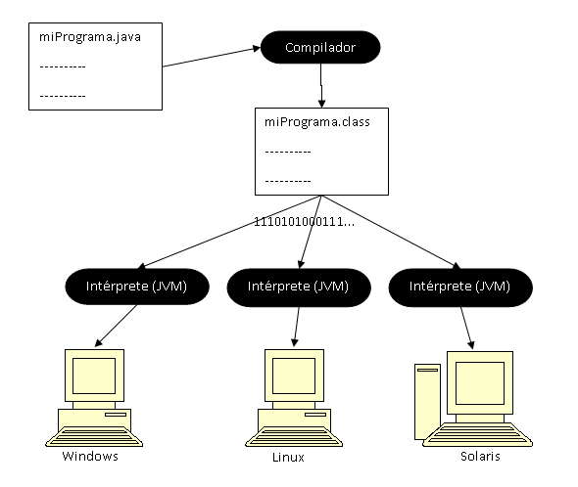
1.6 Lenguaje Java
Se puede utilizar la siguiente figura para tener a idea de lo que sucede:

Slide 29
1.6 Lenguaje Java
Entorno de Desarrollo para Java (IDE)
Los IDEs (Integrated Development Environment), tal y como su nombre indica, son Entornos de Desarrollo Integrados. En un mismo programa es posible escribir el código Java, compilarlo y ejecutarlo sin tener que cambiar de aplicación. Estos entornos integrados permiten desarrollar las aplicaciones de forma mucho más rápida, incorporando en muchos casos librerías con componentes ya desarrollados, los cuales se incorporan al proyecto o programa.
Eclipse IDE for Java Developers

Slide 30
1.6 Lenguaje Java
Java Development Kit
Se trata de un conjunto de programas y librerías que permiten desarrollar, compilar y ejecutar programas en Java. Incorpora además la posibilidad de ejecutar parcialmente el programa, deteniendo la ejecución en el punto deseado y estudiando en cada momento el valor de cada una de las variables (con el denominado Debugger).
Existe también una versión reducida del JDK, denominada JRE (Java Runtime Environment) destinada únicamente a ejecutar código Java (no permite compilar).
Ver Programas.

Slide 31
1.7 Elementos básicos de Java
Comentarios:
Los comentarios son elementos que se utilizan en los programas para describir, documentar lo que se está haciendo, no juegan ningún papel en la ejecución.
En Java hay tres tipos de comentarios:
a) // comentarios para una sola línea
b) /* comentarios de una o
más líneas
*/
c) /** comentario de documentación, de una o más líneas
*/
Es muy importante tener como práctica incluir comentarios en los programas de manera de documentarlos para luego saber uno mismo qué quiso hacer, significado de las variables, explicación de algún proceso complicado, etc.

Slide 32
1.7 Elementos básicos de Java
Identificadores
Los identificadores sirven para nombrar todos los elementos del lenguaje: clases, atributos, métodos, variables, etc.
En Java, un identificador comienza con una letra, un subrayado (_) o un símbolo de dólar ($). Los siguientes caracteres pueden ser letras, dígitos o subrayado. Se distinguen las mayúsculas de las minúsculas y no hay longitud máxima.
Son identificadores válidos:
largo
velocidad
velocidadMovil
_vel1
$vel2
vel_movil
Son identificadores ilegales:
2seg // comienza por un dígito
vel movil // contiene un espacio, se toma como dos identificadores

Slide 33
1.7 Elementos básicos de Java
Palabras claves
Son identificadores que tienen un uso reservado en Java y no pueden ser utilizados para otra cosa.
abstract | do | implements | private | this
boolean | double | import | protected | throw
break | else | instanceof | public | throws
byte | extends | int | return | transient
case | false | interface | short | true
catch | final | long | static | try
char | finally | native | strictfp | void
class | float | new | super | volatile
continue | for | null | switch | while
default | if | package | synchronized

Slide 34
1.7 Elementos básicos de Java
Tipos de datos primitivos
En Java existen 8 tipos de datos primitivos, esto significa que son datos que el propio lenguaje manipula y con los cuales se puede trabajar.
Ellos son:
Enteros ( byte, short, int, long)
Reales (double, float)
Caracteres (char)
Lógicos (boolean)
Longitud | Nombre | Rango
8 bits | byte | -128 .. 127
16 bits | short | -2¹⁵ .. 2¹⁵ -1
32 bits | int | -2³¹ .. 2³¹ -1
64 bits | long | -2⁶³ .. 2⁶³ -1
32 bits | float | 6 dígitos significativos 10⁻⁴⁶ .. 10³⁸
64 bits | double | 15 dígitos significativos 10⁻³²⁴ .. 10³⁰⁸

Slide 35
1.7 Elementos básicos de Java
Constantes o literales
Se pueden trabajar con valores constantes (que se conocen también como literales de estos tipos de datos).
Enteros:
Un número entero como se está acostumbrado a escribir, con o sin signo. NO puede contener punto decimal.
Ejemplos: 345 -78 12
Reales
Un número real se escribe de manera usual, pero teniendo en cuenta que se escribe un punto para separar la parte real de la parte fraccionaria y no una coma como se suele hacer en matemática.
Ejemplos: 45.6 -567.8
También se pueden escribir en notación exponencial:
4.5e5 significa 4,5 . 10⁵
6.234E-6 significa 6,234 . 10⁻⁶
Observar que se puede utilizar una e mayúscula o minúscula.

Slide 36
1.7 Elementos básicos de Java
Constantes o literales
Carácter
Los caracteres se escriben entre apóstrofes simples, y puede ser cualquier carácter
Ejemplos: 'a' 'g' '2'
En el último caso el 2 no se toma como un valor numérico sino como un carácter.
Lógicos
Los datos lógicos solo pueden tomar los valores true y false.
Cadenas
Aunque las cadenas no constituyen datos primitivos (los estudiaremos en detalle más adelante), si se pueden utilizar constantes cadenas. Para ello es necesario encerrarlas entre comillas.
Ejemplos: "Suma total: "

Slide 37
Conclusiones
Se han estudiado algunos conceptos que son importantes para adentrarnos en el estudio más profundo del lenguaje.
Se han tratado los siguientes aspectos:
Programas, algoritmos y lenguajes.
Programación orientada a objetos.
Tecnología Java.
Elementos básicos
Comentarios
Identificadores
Tipos primitivos
Constantes.
Bibliografía
Aprenda Java como si estuviera en primero.

